Slide 1

Ritkábban használt statisztikai eloszlások
Készítette:
Kriston ádám
Bordás Milán

Slide 2
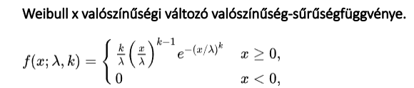
Weibull-eloszlás
Az eloszlást Waloddi Weibullról nevezték el, aki 1951-ben írta le részletesen.
A Weibull-eloszlás azon a teórián alapul, hogy megbízhatósági szempontból egy rendszer elemei láncszerűen kapcsolódnak egymáshoz és a teljes rendszer élettartama megegyezik a rendszer leggyengébb láncszemének élettartamával.
(k > 0) az alakparaméter és (λ > 0) a skálaparaméter.

Slide 3
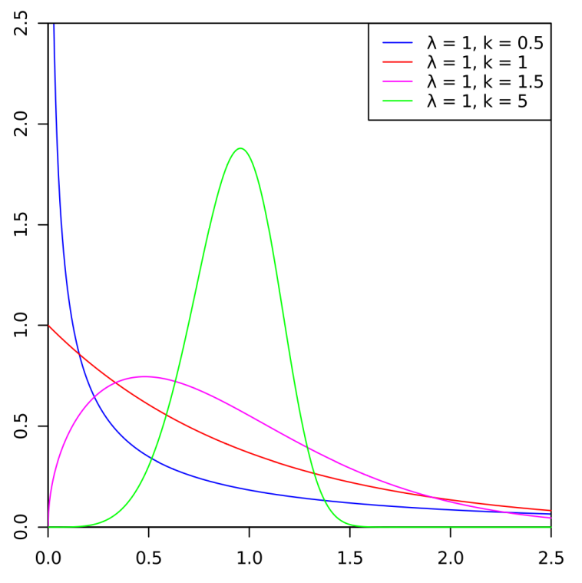
Sűrűségfüggvény
A Weibull-eloszlás sűrűségfüggvénye drasztikusan változik a k értéktől függően.
(0 < k < 1) tartományban a sűrűségfüggvény ∞ felé tart, ha x tart a zéróhoz.
(k = 1) esetében a sűrűségfüggvény az 1/λ felé tart, amikor x közelít a zéróhoz.
(k > 1) esetén a sűrűségfüggvény zéróhoz tart, ha x zéróhoz tart, és monoton nő a maximumig, majd csökkenni kezd.

Slide 4
Ha x az az érték, mely a meghibásodásig eltelt időt jelzi, akkor a Weibull-eloszlás az idővel arányos meghibásodási gyakoriságot jelzi.
(k < 1) azt jelenti, hogy a meghibásodási gyakoriság idővel csökken. A meghibásodás az elején jelentős majd potenciálisan hibás elemek kiesnek a rendszerből.
(k = 1) esetén a meghibásodási gyakoriság időben állandó. A meghibásodás véletlen külső esemény miatt történik.
(k > 1) azt jelzi, hogy a meghibásodási gyakoriság időben növekszik. A meghibásodás a rendszer elemeinek elöregedése és elhasználódása miatt nagyobb eséllyel fog bekövetkezni.

Slide 5
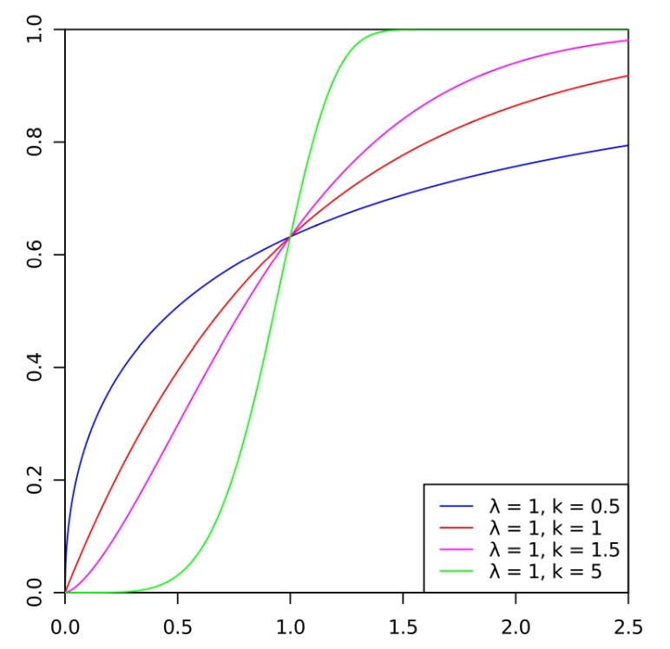

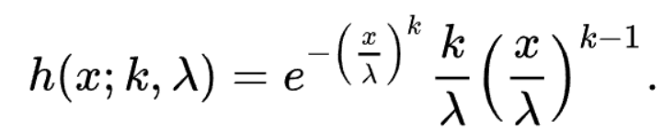
Eloszlásfüggvény
A Weibull-eloszlás kumulatív eloszlásfüggvénye
(x ≥ 0) és F(x; k; λ) = 0, x < 0 esetén. A meghibásodási gyakoriság h (vagy hazárd ráta)
Weibull-Plot

Slide 6
Alkalmazásai
Túlélés-analízis
Hibananalizis
Garanciális Termékek
Megbízhatósági számítások
Ipari termelésnél (szállítási idők stb.)
Időjárás-előrejelzés (szélsebesség-eloszlás)
Extrémérték-elmélet
Kommunikációban (radar képek kiértékelésénél, mobil kommunikációban a csatornák áthallás - vizsgálatánál)
Általános (nem élet-) biztosításoknál
Technológiaváltozásoknál
Hidrológiában (egynapos esők maximális mennyisége, folyó áradások becslése)
Granulált részecskék méretének becslésénél
Statisztika előadás készités

Slide 7
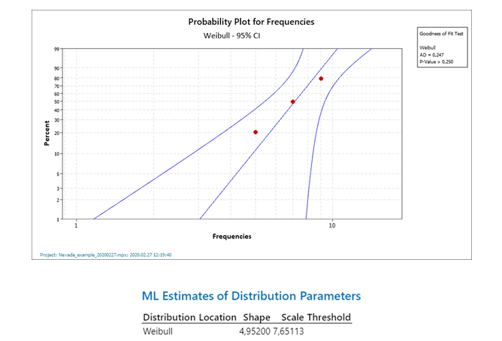
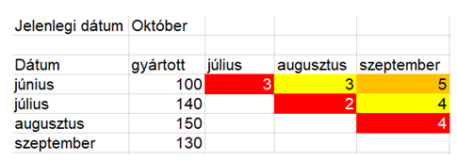

Garanciális Reklamálások
A garanciális termékek élettartamának becslésére többféle eloszlást is szoktak alkalmazni:
-exponenciális eloszlás
-lognormális eloszlás
-gamma eloszlás
Az egyik leggyakrabban alkalmazott eloszlástípus a Weibull-eloszlás, mivel rugalmas és sokféle tapaszatlati görbére ráfektethető.
k az alakparaméter (Shape)
λ a skálaparaméter (Scale)

Slide 8
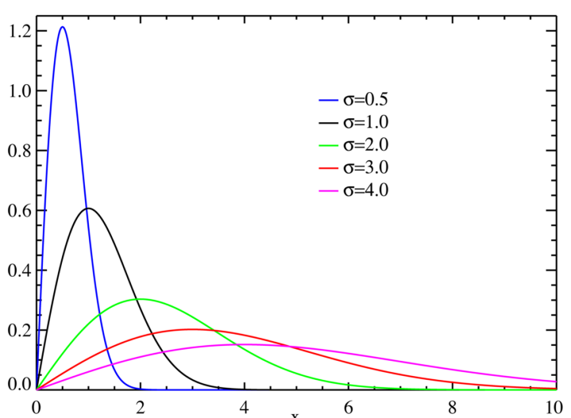
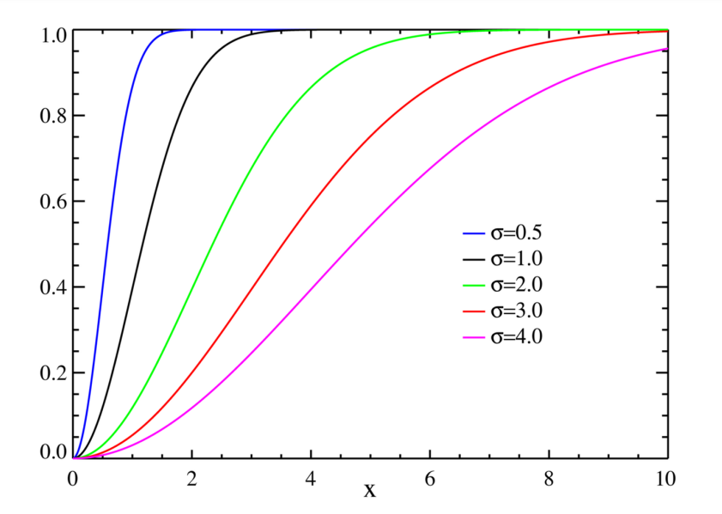
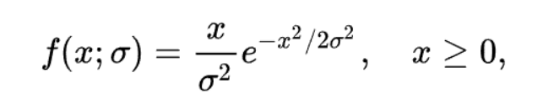

Rayleigh-Elsozlás
A Rayleigh-eloszlás egy folytonos valószínűség eloszlás.
Egy tipikus példa a Rayleigh-eloszlásra, mely a természetben is megfigyelhető, amikor a szélsebességét analizálják az ortogonális kétdimenziós vektor komponensei szerint.
Az eloszlást felfedezőjéről, John William Strutt-ról, Rayleigh III. lordjáról nevezték el.
A Rayleigh-féle valószínűségsűrűség-függvény és eloszlásfüggvénye.

Slide 9
Köszönjük a figyelmet!

